Slide 1
UTILIZANDO OBJETOS
VOCABULARIO
RAZONAMIENTO LÓGICO
FUNCIONES EJECUTIVAS
Autora: Psicóloga educativa Karen Marcela Herrera Chang
Autor pictogramas: Sergio Palao
Procedencia: ARASAAC (http://arasaac.org). Licencia: CC (BY-NC-SA)
Propiedad: Gobierno de Aragón

Slide 2
INSTRUCCIONES
DEBEMOS ELEGIR UN OBJETO CON EL CUÁL PODRÍA REALIZAR LA ACCIÓN PRESENTADA

Slide 3
CATEGORÍAS
UTENSILIOS DE COCINA
HERRAMIENTAS
MATERIAL ESCOLAR
UTENSILIOS DE ASEO

Slide 4
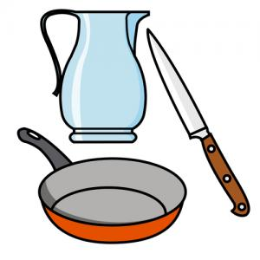
UTENSILIOS DE COCINA

Slide 5
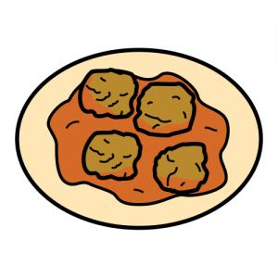
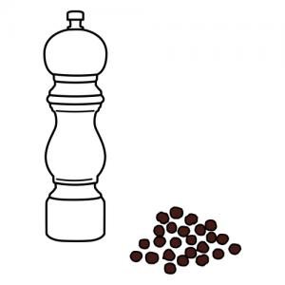
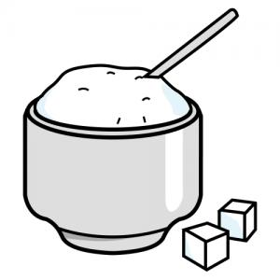
Para salar la comida uso…

Slide 6
Para cortar un trozo de carne uso…

Slide 7
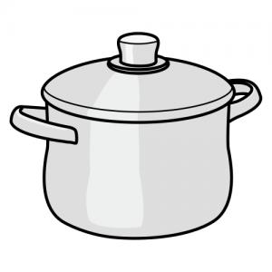
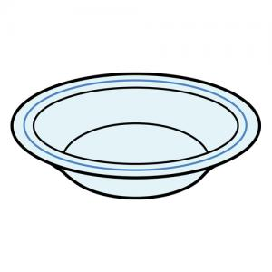
Para freír un huevo uso…

Slide 8
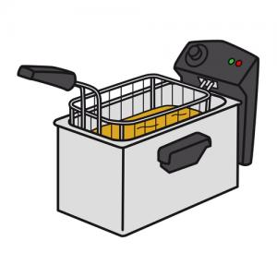
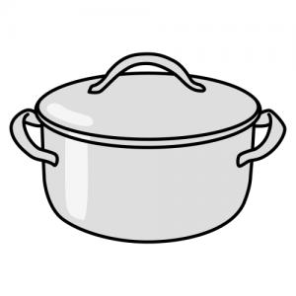
Para servir una ensalada uso…

Slide 9
Para tomar vino uso…

Slide 10
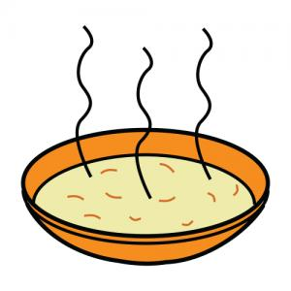
Para comer una sopa uso…

Slide 11
Para endulzar un café uso…

Slide 12
Para freír unas papas uso…

Slide 13
Para cocinar unas verduras uso…

Slide 14
Para tomar un café caliente uso…

Slide 15
¡FANTÁSTICO!
VOLVER A CATEGORÍAS
TERMINAR

Slide 16
MATERIAL ESCOLAR

Slide 17
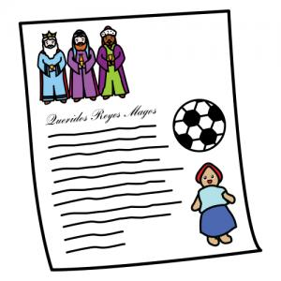
Para escribir una carta uso…

Slide 18
Para sacar punta al lápiz uso…

Slide 19
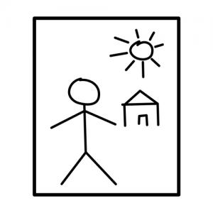
Para colorear un dibujo uso…

Slide 20
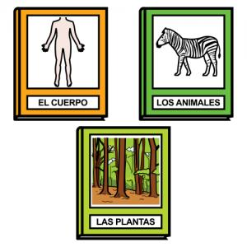
Para guardar los libros uso…

Slide 21
Para apuntar las tareas y exámenes uso…

Slide 22
Para borrar un dibujo uso…

Slide 23
Para dibujar líneas rectas uso…

Slide 24
Para destacar una frase o palabra en un texto uso…

Slide 25
Para recortar un folio uso…

Slide 26
Para escribir los apuntes de las clases uso…

Slide 27
¡FANTÁSTICO!
VOLVER A CATEGORÍAS
TERMINAR

Slide 28
HERRAMIENTAS

Slide 29
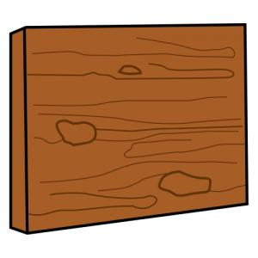
Para cortar madera uso…

Slide 30
Para colocar un tornillo uso…

Slide 31
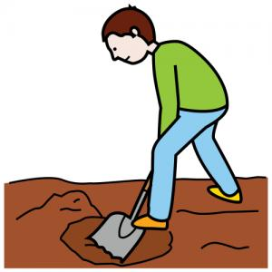
Para cavar un agujero uso…

Slide 32
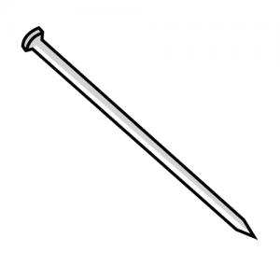
Para clavar un clavo en la pared uso…

Slide 33
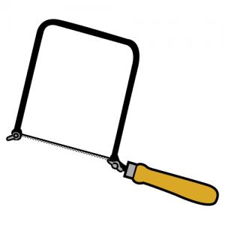
Para cortar un caja de cartón uso…

Slide 34
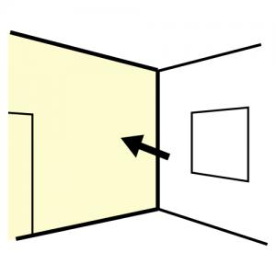
Para medir la longitud de una pared uso…

Slide 35
Para embalar/cerrar una caja uso…

Slide 36
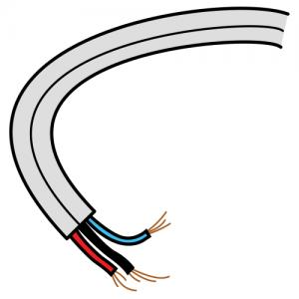
Para hacer empalmes en los cables uso…

Slide 37
Para hacer agujeros en la pared uso…

Slide 38
Para barrer paja en el campo uso…

Slide 39
¡FANTÁSTICO!
VOLVER A CATEGORÍAS
TERMINAR

Slide 40
UTENSILIOS DE ASEO

Slide 41
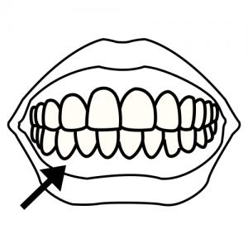
Para cepillar los dientes uso…

Slide 42
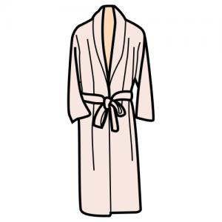
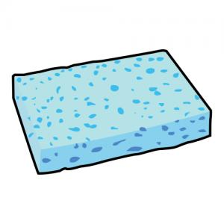
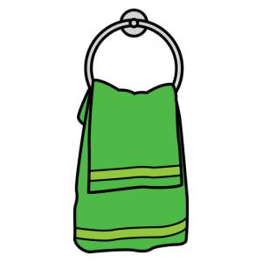
Para secar el cuerpo después de una ducha uso…

Slide 43
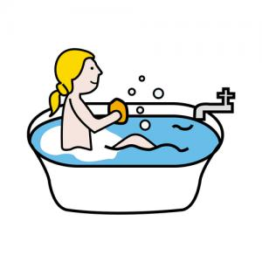
Para lavar el cuerpo uso…

Slide 44
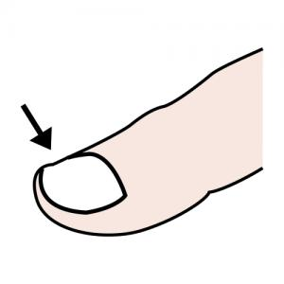
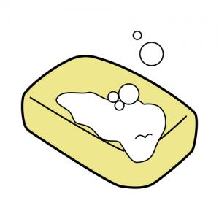
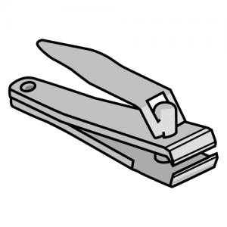
Para cortar las uñas uso…

Slide 45
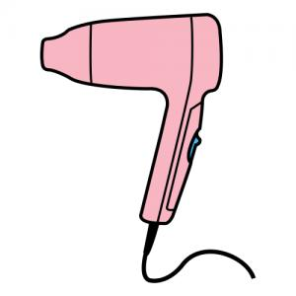
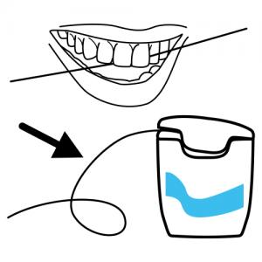
Para secar el cabello uso…

Slide 46
Para limpiar el cuerpo durante la ducha uso…

Slide 47
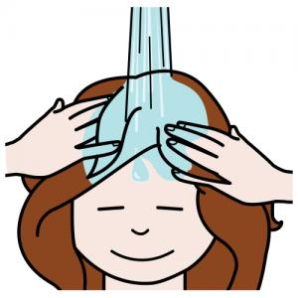
Para lavar la cabeza uso…

Slide 48
Para lavar los dientes uso…

Slide 49
Para quitar trozos de comida entre los dientes uso…

Slide 50
Para peinar el cabello uso…

Slide 51
¡FANTÁSTICO!
VOLVER A CATEGORÍAS
TERMINAR

Slide 52
¡MUY BIEN!
Autora: Psicóloga educativa Karen Marcela Herrera Chang
Autor pictogramas: Sergio Palao
Procedencia: ARASAAC (http://arasaac.org). Licencia: CC (BY-NC-SA)
Propiedad: Gobierno de Aragón

